Slide 1
Лабораторная работа 2
Управление пользователями и группами
Цвелев С.А. НПИбд-02-22

Slide 2
Цель работы
Получить представление о работе с учётными записями пользователей и группами пользователей в операционной системе типа Linux.

Slide 3
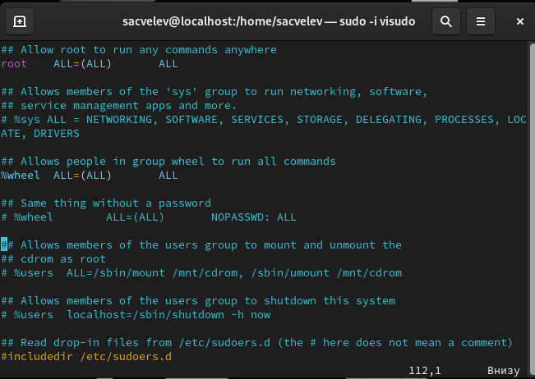
Проверка информации о пользователе

Slide 4
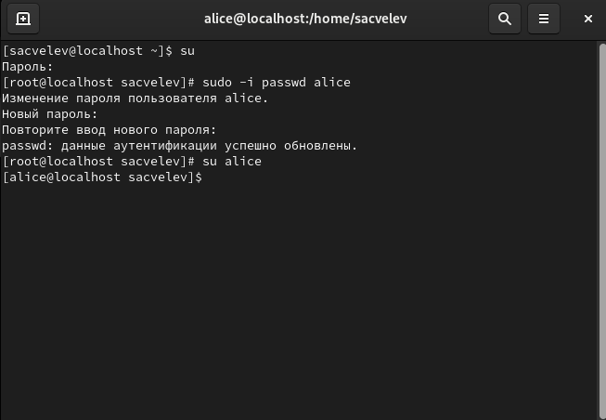
Создание пользователя alice и выдача пароля

Slide 5
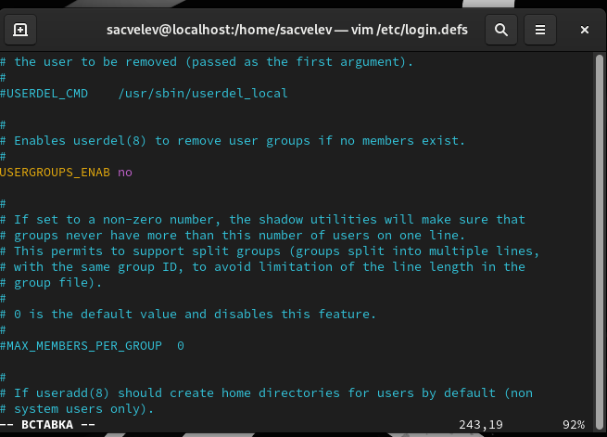
Редактирование файла /etc/login.defs

Slide 6
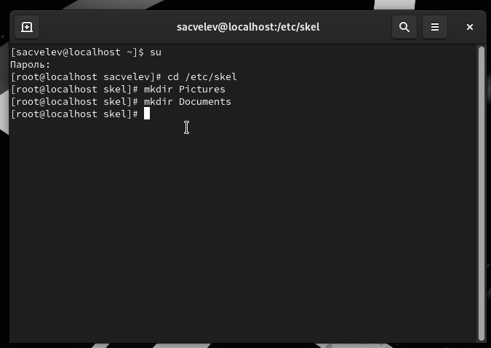
Добавление каталогов в домашние каталоги пользователей

Slide 7
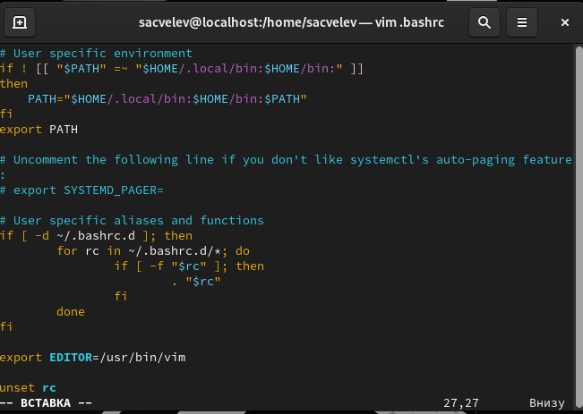
Редактор vim делается основным

Slide 8
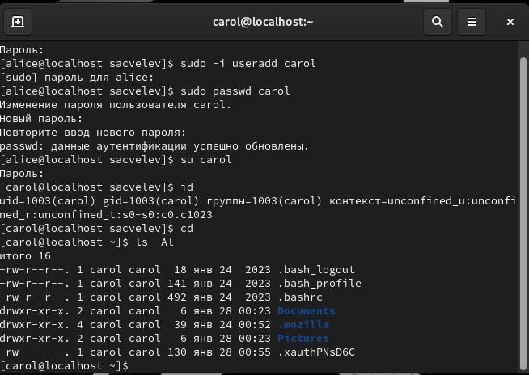
Создание пользователя carol

Slide 9
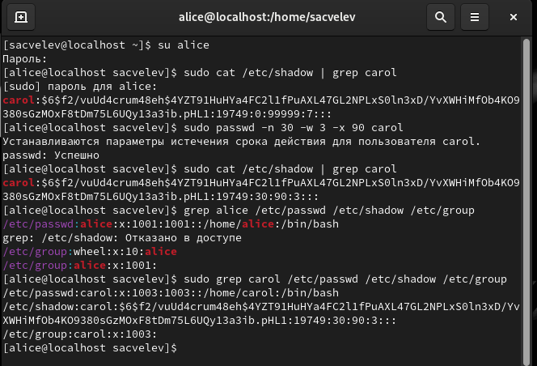
Записи о пароле carol

Slide 10
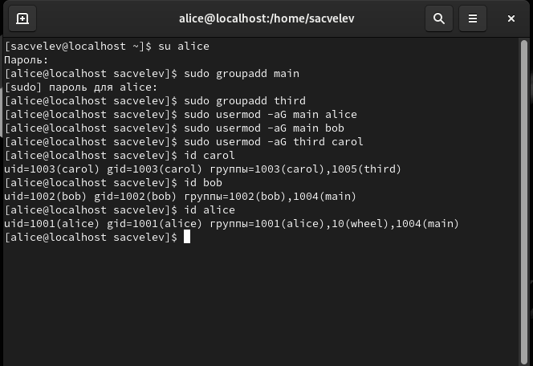
Группы пользователей

